Slide 1
L’utilisation des ISRS-ISRSN augmente-elle la suicidalité chez les enfants et adolescents?
Nathan Toledano, R1 UMF Notre-Dame

Slide 2
Mise en contexte
Suicide: Troisième cause de mortalité chez les 10-18 ans.
Dépression: 5% des garçons et 12% des filles de 12-19 ans subiraient un épisode de dépression majeure.
Accès à la santé: Un cinquième seulement recevrait aide de la part d’un intervenant en santé mentale.

Slide 3
Mise en contexte
Case report et avis d’experts qu’ISRS pourraient augmenter le risque de suicide chez les 6-18 ans.
Création en octobre 2004 par la FDA d’une « Boîte noire » regroupant tous les ISRS sauf fluoxétine pour la population pédiatrique.
Augmentation du risque de suicide évaluée à 2%.
Extension en 2007 au 18-24 ans.
Études subséquentes beaucoup plus difficiles à produire d’un point de vue éthique.
Recherche ne peut être faite qu’à partir d’études observationnelles ou rétrospectives.

Slide 4
Revue de littérature
Recherche sur Pubmed
Mots clés: ANTIDEPRESSENT and SSRI and SUCIDE and YOUTH and CHILDREN and ADOLESCENT
56 articles obtenus
52 exclus
4 études pour l’analyse finale

Slide 5
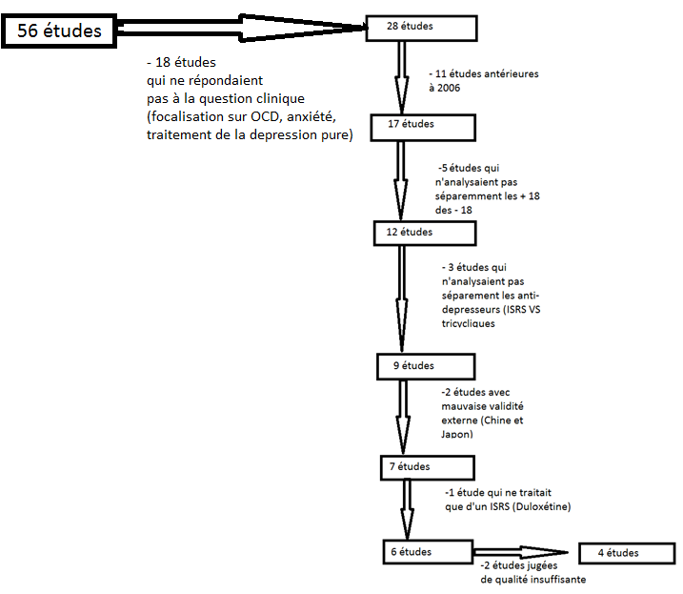
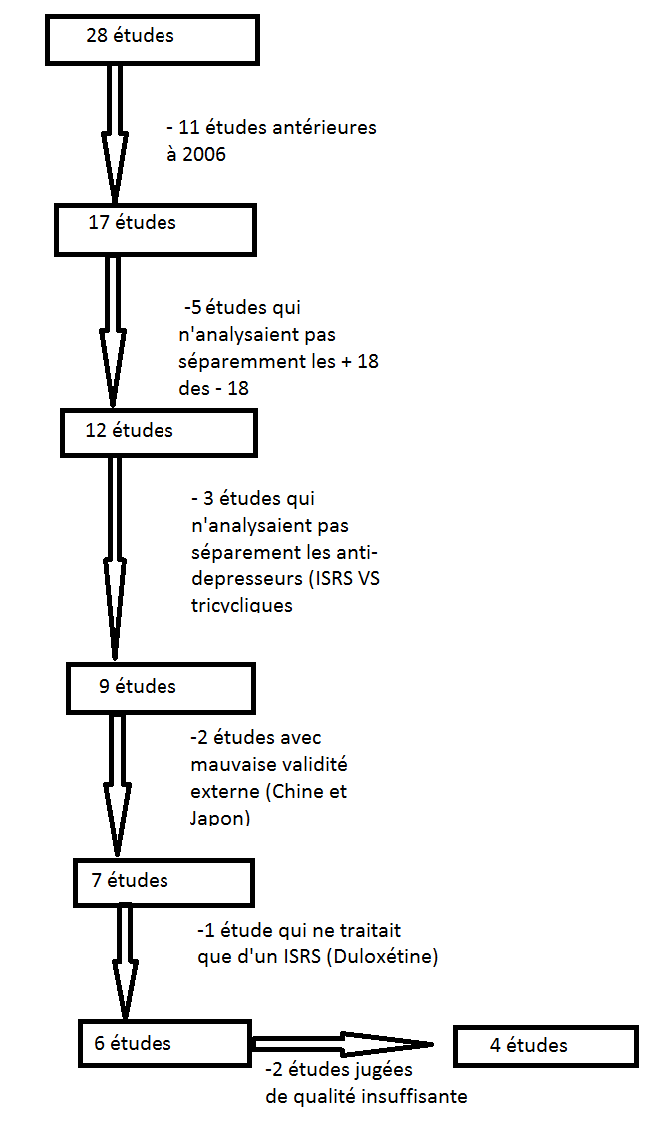
Algorithme d’exclusion des études

Slide 6
Etude 1
Etude | Suicidal behaviour in youths with depression treated with new-generation antidepressants. UK 2006.
Type d’étude | Méta-analyse d’essais randomisés
Objectif | Réexamen des données qui ont conduits aux recommandations de la CSM UK ainsi que de l’étude TADS, et de la FDA.
Méthode | Population: 6-18 ans avec problème en santé mentale Antidépresseurs étudiés : fluoxetine, sertraline, citalopram, paroxétine, venlafaxine, mirtazapine VS placébo.
Résultats et discussion | RR 1,7 pour tout événement relié au suicide avec antidépresseurs VS placebo Augmentation du risque pour venlafaxine et sertraline Diminution du risque pour mirtazapine. Peu d’études toutefois. Résultats superposables à ceux obtenus par la FDA.
Conclusion | Recommandation de donner ISRS au cas par cas. Risque suicidaire probablement augmenté mais somme toute reste assez faible.

Slide 7
Forces
Méta-analyse
Objectif clair et basé sur le suicide
Large panel d’étude
Prise en compte des idées suicidaires

Slide 8
Faiblesses
Pas d’accès au rapport pour toutes les études
Possible biais de sévérité et indication car ceux avec prescription d’antidépresseurs pouvaient être plus malades
Mauvaise définition de la suicidalité et souvent but secondaire dans les études
Méthode très variable et parfois difficilement comparable d’une étude à l’autre

Slide 9
Etude 2
Etude | Suicide-related events in young people following prescription of SSRIs and other antidepressants: a self-controlled case series analysis. Mai 2013, UK.
Type d’étude | Série de cas auto-contrôlés
Objectif | Association ISRS, TCA et suicidalité chez les 10-18 ans en fonction du temps
Méthode | Population: n=5116 patients de 10-18 ans ayant commis un acte relatif à la suicidalité Analyse des tentatives de suicide, de self harm, idées suicidaires et suicides avant et après la prise d’antidépresseurs. Durée 1995-2009. Périodes : Non-exposé, pré-exposé, jour de la prescription, 1 sem, 2 sem, 3 sem, 4 sem post, 1 mois, 2 mois, 3 mois de sevrage.
Résultats et discussion | Pic du nombre d’évènements le jour de la prescription, probablement artéfactuel. E.g. Prescription faite car idées suicidaires. Légère augmentation en post-prescription précoce (3 sem post ISRS). Délai probable d’action du rx sur l’humeur vs l’énergie. Diminution des évènements après la cessation de l’antidépresseur. Amélioration probable de la maladie plus que par la cessation de l’antidépresseur. 81 suicides. 14% avaient un antidépresseur au moment du suicide. Pic 4 ème semaine.
Conclusion | La dépression cause la suicidalité et non l’ISRS, même si effet causal de l’ISRS ne peut être exclu. Le risque de suicidalité dans une dépression non traitée est plus grand que celui associé à ISRS.

Slide 10
Forces
Bonne organisation du lien entre exposition et temps.
Utilisation d’une étude ‘’Self-contrôle’’: diminutions des chances de mal classifier le contrôle.

Slide 11
Faiblesses
Peu de suicides, limite donc la puissance de l’analyse.
Aucune preuve de la compliance des patients ou même s’ils ont été chercher la prescription.
Étude 1995-2009, y a t-il eu une augmentation du suicide?

Slide 12
Etude 3
Etude | Selective serotonin reuptake inhibitors and risk of suicide: a systematic review of observational studies. Date: 2009, étude italienne.
Type d’étude | Méta-analyse d’études observationnelles
Objectif | Établir s’il existe une association entre les antidépresseurs et le suicide, et si oui avec quels antidépresseurs.
Méthode | Population : 6 ans à ainés souffrant de dépression majeure mais analyse faite séparément Études incluses: Cohortes et cas-contrôles observationnelles avec données de tentatives de suicide et suicides complets chez des patients prenant un ISRS VS pas d’antidépresseurs . Méta régression faite pour déterminer la relation entre âge et suicide.
Résultats et discussion | Augmentation des tentatives de suicide ou suicides pour le groupe 6-19 ans avec ISRS. (OR 1,92) Chez les ados, association spécifique avec paroxétine OR 1,77 et venlafaxine OR 2,43.
Conclusion | Recommandation de donner ISRS au cas par cas. Risque suicidaire probablement augmenté chez les 6-18 ans mais somme toute reste assez faible.

Slide 13
Forces
Méta-analyse.
Faible biais d’indication: Dépression majeure pour tout le monde.
Bonne homogénéité des résultats.
Pas de modification des résultats soumis à l’analyse de sensibilité.

Slide 14
Faiblesses
Seulement 8 études.
Possible biais de sévérité pour la cohorte des adolescents: Compte tenu de la controverse, ISRS prescrits en toute dernière ligne et seulement pour les dépressions les plus à risque
Faible nombres d’études pour la comparaison des ISRS.

Slide 15
Etude 4
Etude | Antidepressants and Suicide Attempts in Children. US, 2013.
Type d’étude | Étude de cohorte observationnelle
Objectif | Comparaison des différents ISRS-ISRSN VS fluoxétine chez les 6-18 ans pour les tentatives suicidaires.
Méthode | Population: Enfants 6-18 ans avec prescription ISRS-ISRSN. n= 36 842. Période: 1995 à 2006. Recherche des tentatives suicidaires. Comparaison sertraline, citalopram, escitalopram et venlafaxine à la fluoxetine
Résultats et discussion | Taux de tentatives suicidaires : 24.0 à 29.1 par 1000 patients années pour tous les antidépresseurs. Aucun RR statistiquement significatif. Augmentation marginale pour venlafaxine. 61 pour 1000 si combinaison d’antidépresseurs (2 et plus). RR 1,70. Maladie probablement plus grave. Résultats similaires si pas d’ATCD suicidaire Résultats similaires sur la période 2000-2006
Conclusion | Pas de différences notées pour les risques de suicide entre les différents ISRS et ISRSN étudiés. Pas de justification d’exclure tous les ISRS plus que fluoxetine.

Slide 16
Forces
Étude de cohortes.
Échantillon assez important.
Étude faite en Amérique du nord ( bonne validité externe).
Analyse très détaillée: Prise en compte de l’âge, du sexe, de la vie en zone urbaine vs ailleurs et des ATCD de tentative suicides

Slide 17
Faiblesses
Les idées suicidaires n’étaient pas étudiées.
Suicides complétés non-étudiés: trop peu de suicides pour analyse statistique pertinente.
Possible biais de sévérité et d’indication car le choix de l’antidépresseur prescrit a pu être fait par le md selon la sévérité de la maladie.

Slide 18
Conclusion de mon projet
Sujet complexe, sensible et dynamique.
Études contradictoires.
Tendance avec le temps à réévaluer la black box de la FDA.
Antidépresseurs peuvent être utilisés dans la population pédiatrique mais avec précaution et au cas par cas.
Prioriser fluoxétine mais autres ISRS à envisager si échec au traitement.

Slide 19
Bibliographie
http://www.statcan.gc.ca/tables-tableaux/sum-som/l01/cst01/hlth66d-eng.htm Consulté le 10-04-2017
http://www.cmha.ca/media/fast-facts-about-mental-illness/#.WOwgNfk1-uU Consulté le 10-04-2017
Overview for December 13 Meeting of Psychopharmacologic Drugs Advisory; Thomas P. Laughren, M.D. Director, Division of Psychiatry Products HFD-130. November 16, 2006.
Pubmed: https://www.ncbi.nlm.nih.gov/pubmed

Slide 20
Bibliographie
Etude 1: Suicidal behaviour in youths with depression treated with new-generation antidepressants: Meta-analysis; BERNADKA DUBICKA, SARAH HADLEY and CHRISTOPHER ROBERTS; BJP 2006, 189:393-398.
Etude 2: Selective serotonin reuptake inhibitors and risk of suicide: a systematic review of observational studies; Corrado Barbui MD, Eleonora Esposito MD, Andrea Cipriani MD; CMAJ 2009;180(3):291-7.

Slide 21
Bibliographie
Etude 3: Wijlaars LPMM, Nazareth I, Whitaker HJ, et al.; Suicide-related events in young people following prescription of SSRIs and other antidepressants: a selfcontrolled case series analysis. BMJ Open 2013;3: e003247. doi:10.1136/ bmjopen-2013-003247
Etude 4: Antidepressants and Suicide Attempts in Children; William O. Cooper, MD, MPH,S. Todd Callahan,MD, MPH, Ayumi Shintani, PhD, D. Catherine Fuchs, MD, Richard C. Shelton, MD, Judith A. Dudley, Amy J. Graves, SM, MPH, and Wayne A. Ray, PhD; PEDIATRICS (ISSN Numbers: Print, 0031-4005; Online, 1098-4275), 2014.

